Slide 1
Санкт-Петербургское государственное бюджетное
профессиональное образовательное учреждение
«Автодорожный колледж»
Презентация к уроку «Устройство, управление
и техническое обслуживание крана»
Профессия 190629.07
Разработал: Месяц Марина Викторовна

Slide 2
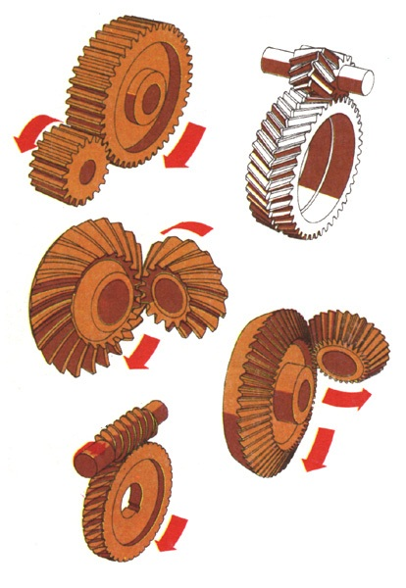
МЕХАНИЧЕСКИЕ
ПЕРЕДАЧИ

Slide 3
Передачей называют устройство(механизм) для передачи
механического движения от одного объекта к другому.
Механические передачи классифицируют:
по взаимному расположению ведущего и ведомого валов
в пространстве –передачи между валами, геометрические оси
которых параллельны, пересекаются или скрещиваются;
по принципу передачи движения – передачи трением
(фрикционные и ременные) и передачи зацеплением
(зубчатые, червячные и цепные);
по способу контакта между ведущим и ведомым
звеньями – передачи с непосредственным касанием
(фрикционные, зубчатые и червячные) и
передачи с гибкой связью (ременные и цепные).

Slide 4
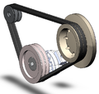
РЕМЕННЫЕ ПЕРЕДАЧИ
Ременная передача состоит из ведущего и ведомого шкивов, расположенных на расстоянии друг от друга и соединённых гибкой связью – ремнём, надетым на эти шкивы с натяжением. Вращение от ведущего шкива к ведомому передаётся за счёт сил трения. Возникающих между ремнём и шкивом.

Slide 5
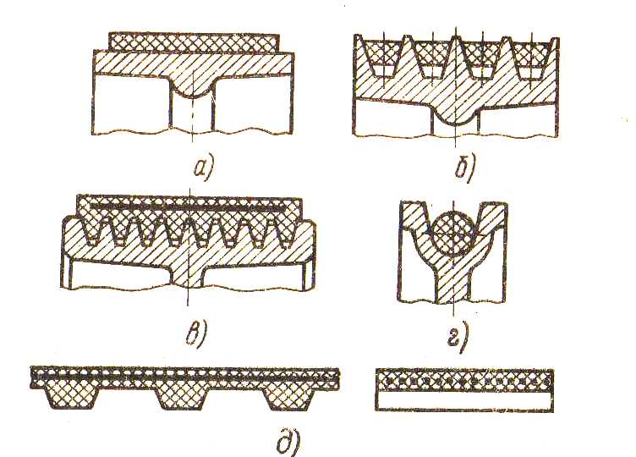
ПРОФИЛИ РЕМНЕЙ РЕМЕННЫХ ПЕРЕДАЧ
По форме поперечного сечения ремня различают плоскоременные (а), клиноременные (б), поликлиновые (в) и круглоременные (г), а также передачи зубчатыми
ремнями (д).

Slide 6
Достоинства ременных передач:
возможность передачи движения между валами,
расположенными на значительном расстоянии;
плавность и бесшумность работы;
ограниченность передаваемой нагрузки;
простота конструкции;
лёгкость обслуживания;
небольшая стоимость изготовления.

Slide 7
Недостатки ременных передач:
значительные габаритные размеры;
непостоянство передаточного отношения из-за
проскальзывания ремня;
повышенное давление на валы и подшипники.

Slide 9
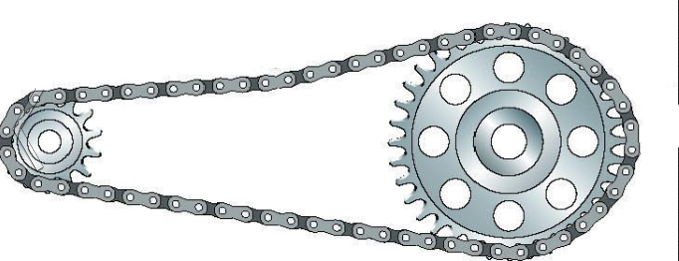
ЦЕПНЫЕ ПЕРЕДАЧИ
Цепная передача состоит из двух, называемых
звёздочками, зубчатых колёс, расположенных на
некотором расстоянии друг от друга и огибаемых цепью.

Slide 10
Достоинства цепных передач:
отсутствие проскальзывания ремня;
компактность;
меньшая нагрузка на валы и подшипниковые
опоры, так как не требуется большого
предварительного натяжения цепи;
высокий КПД, достигающий 0,98.

Slide 11
Недостатки цепных передач:
удлинение цепи в процессе эксплуатации;
возникновение динамических нагрузок в связи
с переменным ускорением в элементах цепи;
шум при работе;
сложность эксплуатации.

Slide 12
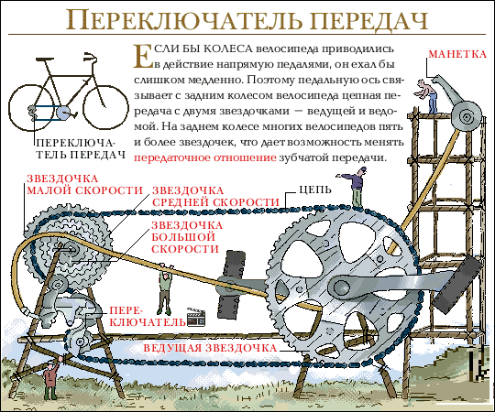

Slide 13
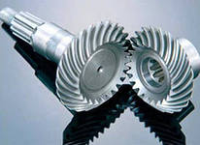
ЗУБЧАТЫЕ ПЕРЕДАЧИ
Зубчатая передача представляет собой передаточный механизм, звеньями которого являются зубчатые колёса, служащие для передачи движения и сил путём непосредственного контакта.

Slide 14
Преимущества зубчатых передач:
Высокий КПД, значение которого достигает 0,99;
Возможность применения при окружных скоростях до
150 м/с для передачи мощностей от долей киловатт
до десятков тысяч киловатт;
высокая кинематическая точность;
точность изготовления;
надёжность и долговечность работы в различных
условиях эксплуатации.

Slide 15
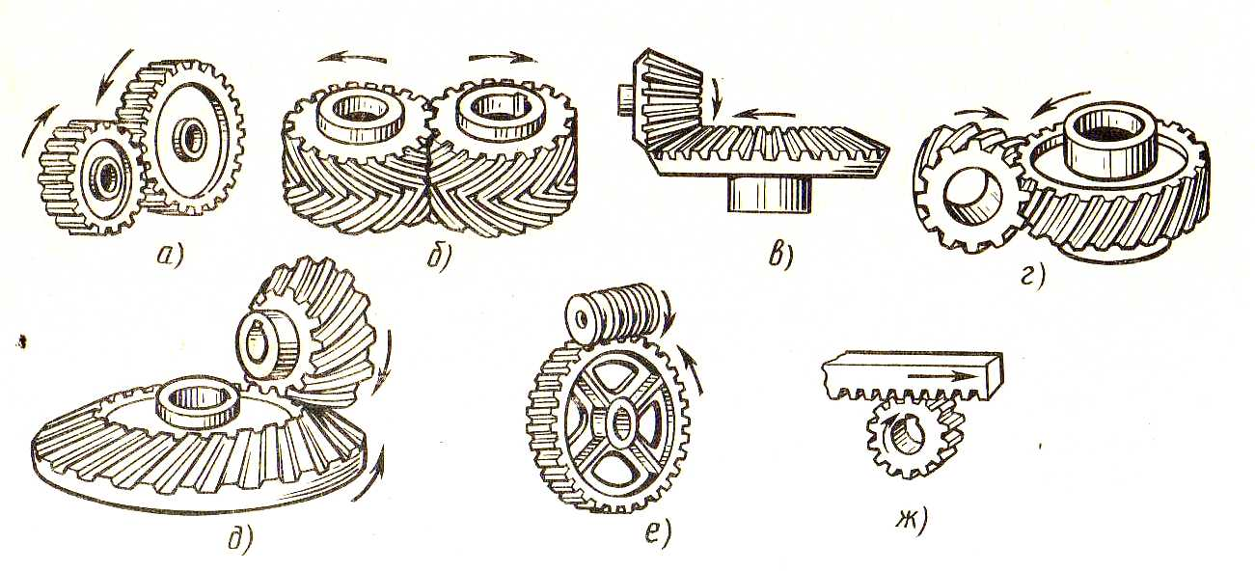
КЛАССИФИКАЦИЯ ЗУБЧАТЫХ ПЕРЕДАЧ
а – цилиндрическая с прямыми зубьями;
б – цилиндрическая с шевронными зубьями;
в– коническая с прямыми зубьями;
г – цилиндрическая с винтовыми зубьями;
д– коническая с винтовыми зубьями; е – червячная; ж - реечная

Slide 18
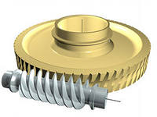
ЧЕРВЯЧНЫЕ ПЕРЕДАЧИ
Червячная передача состоит из винта, называемого червяком, и червячного колеса, представляющего собой разновидность цилиндрического косозубого колеса.

Slide 19
Преимущества червячной передачи:
Угол пересечения осей может быть каким угодно, но в
большинстве случаев он составляет 90°;
обод червячного колеса в отличие от обода обычного
косозубого колеса имеет вогнутую форму, что способствует
увеличению длины линии контакта зубьев;
червячные передачи работают плавно и бесшумно.
Существенным недостатком червячных передач является низкий КПД

Slide 20
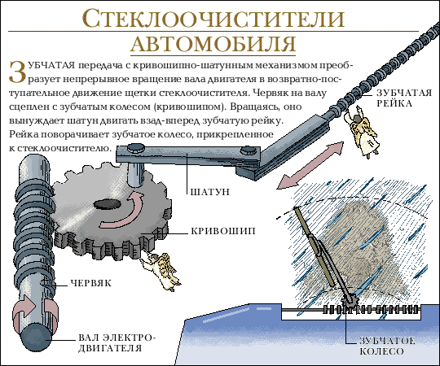

Slide 21
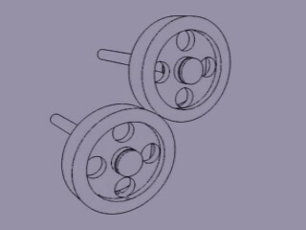
ФРИКЦИОННЫЕ ПЕРЕДАЧИ
Фрикционными передачами называют устройства, в которых движение от ведущего звена к ведомому передаётся путём их соприкосновения и взаимного качения. Простейшая фрикционная передача состоит из двух колёс – катков, одно из которых закреплено на ведущем валу, а другое – на ведомом.

Slide 22
Преимущества фрикционных передач:
Плавность и бесшумность работы;
Простота конструкции;
Точность передачи движения.
Недостатки :
Передача небольших мощностей (до 20 кВт);
Низкий КПД (0,85…0,9);
Оказываемое ими значительное давление на опоры

